Slide 1
三 MATLAB的矩阵运算
矩阵是相当于一个二维数组，矩阵的加、减、数乘等运算与数组运算是一致的，对于乘法、乘方和除法等三种运算，矩阵运算与数组运算的运算符及含义都不同：矩阵运算按线性变换定义，使用通常符号；数组运算按对应元素运算定义，使用点运算符
矩阵的建立
矩阵的保存和调用
矩阵的拆分
矩阵的运算
线性方程组的求解
MATLAB

Slide 2
3.1 矩阵的建立
（1）直接输入法
（2）利用M文件建立矩阵
（3）利用矩阵编辑器Matrix Editor完成输入和修改
（4）利用MATLAB函数建立矩阵
（5）建立大矩阵
MATLAB

Slide 3
1. 直接输入法
将矩阵的元素用方括号括起来，按矩阵行的顺序输入各元素，同一行的各元素之间用空格或逗号分隔，不同行的元素之间用分号分隔。
>>A = [16 3 2 13; 5 10 11 8; …
9 6 7 12; 4 15 14 1]
A =
16 3 2 13
5 10 11 8
9 6 7 12
4 15 14 1
MATLAB

Slide 4
操作符为方括弧、空格和分号
创建矩阵
(1)方括弧操作
将规则排列的数值元素用方括弧括起来就能生成矩阵。其中，矩阵中行与行之间必须用分号(;)或Enter键符分隔；每行中的元素用逗号(,)或空格分隔。
例如，下面两种创建矩阵的方法是等价的：
A=[1 2 3;4 5 6;7 8 9]
A=[1 2 3
4 5 6
7 8 9]
A = 1 2 3
4 5 6
7 8 9
运行结果
MATLAB

Slide 5
冒号操作符与数值或表达式
(2)冒号操作
冒号(半角符号“:”)是MATLAB的一个重要运算符，用它产生行向量，一般格式为：
e1:e2:e3
其中，初始值e1，步长e2，终止值e3。表达式产生由e1开始到e3结束，以步长e2自增的一个行向量。e1、e2、e3是数值或合法的表达式。
MATLAB

Slide 6
冒号操作的元素可以是正值、负值和表达式
(2)冒号操作
冒号(半角符号“:”)操作创建行向量：
%正步长
x=1:2:10
%负步长
x=1:-2:-10
k=5;
x=k:k+5:k*5
运行结果
x =
1 3 5 7 9
x =
1 -1 -3 -5 -7 -9
x =
5 15 25
MATLAB

Slide 7
2. 利用文件建立矩阵
对于比较大且比较复杂的矩阵，可以为它专门建立一个M文件。
例: 利用M文件建立A矩阵。
(1)启动有关编辑程序或MATLAB文本编辑器，并输入待建矩阵.
(2)把输入的内容存盘(设文件名为mymatrix.m)。
(3)运行该M文件，就会自动建立一个名为A的矩阵，可供以后使用。
MATLAB

Slide 8
利用MATLAB程序编辑器:
(1) MATLAB程序编辑器中输入:
A = [ ...
16.0 3.0 2.0 13.0
5.0 10.0 11.0 8.0
9.0 6.0 7.0 12.0
4.0 15.0 14.0 1.0 ]
(2) 存为: mymatrix.m
(3) 运行: mymatrix
MATLAB

Slide 9
利用其它文本编辑器: （文本或二进制格式）
编辑一个文本文件:
16.0 3.0 2.0 13.0
5.0 10.0 11.0 8.0
9.0 6.0 7.0 12.0
4.0 15.0 14.0 1.0
(2) 装入 该文本文件：
load mymatrix.dat 或者：
load mymatrix.txt
(3) 创建一个变量名为mymatrix的矩阵
将以文本或二进制格式存储的数据读入 MATLAB 的另一种方式是用 Import Wizard.
File→Import Data
MATLAB

Slide 10
3. 利用矩阵编辑器 Array Editor
先在命令窗口输入：
>>A=1
在Workspace窗口，双击该变量，打开矩阵编辑器，进行输入和修改。
MATLAB

Slide 11
4.利用MATLAB函数建立矩阵
特殊矩阵函数：zeros、ones、 eye、rand、randn
这几个函数的调用格式相似，下面以zeros函数为例进行说明。其调用格式是：
zeros(m) 产生m×m零矩阵
zeros(m,n) 产生m×n零矩阵。
zeros(size(A)) 产生与矩阵A同样大小的零矩阵
相关的函数有：length(A)给出行数和列数中的较大者，即length(A)=max(size(A))；ndims(A)给出A的维数， size(A)给出多维矩阵各维长度
MATLAB

Slide 12
函数操作
用函数生成特定矩阵
X1 =
0 0 0 0
0 0 0 0
0 0 0 0
X2 =
1 1 1 1
1 1 1 1
1 1 1 1
X3 =
1 0 0 0
0 1 0 0
0 0 1 0
m=3;n=4
%生成m×n阶0矩阵
X1= zeros(m,n)
%生成m×n阶1矩阵
X2=ones(m,n)
%m×n阶单位矩阵
X3=eye(m,n)
MATLAB

Slide 13
函数操作
用函数生成特定矩阵
m=3;n=4
%生成n阶单位阵
X4=eye(n)
%生成m×n阶均匀分布随机阵
X5= rand(m,n)
%生成m×n阶正态分布随机阵
X6= randn(m,n)
运行结果
X4 =
1 0 0 0
0 1 0 0
0 0 1 0
0 0 0 1
X5 =
0.9501 0.4860 0.4565 0.4447
0.2311 0.8913 0.0185 0.6154
0.6068 0.7621 0.8214 0.7919
X6 =
-0.4326 0.2877 1.1892 0.1746
-1.6656 -1.1465 -0.0376 -0.1867
0.1253 1.1909 0.3273 0.7258
MATLAB

Slide 14
函数操作
用函数生成特定矩阵
A=[1 2 3;4 5 6;7 8 9]
size(A)
%测定A矩阵行列数
length(A)
%测定A矩阵行列数中的
最大值
eye(size(A))
%产生与A同阶的单位阵
A =
1 2 3
4 5 6
7 8 9
ans =
3 3
ans =
3
ans =
1 0 0
0 1 0
0 0 1
MATLAB

Slide 15
常用的函数还有reshape(A,m,n)，在矩阵元素保持不变的前提下，将矩阵A重新排成m×n的二维矩阵,其元素是以列的方式从A中获得， A必须包含m×n个元素。
>>A =
16 3 2 13
5 10 11 8
9 6 7 12
4 15 14 1
>>reshape(A,2,8)
ans =
16 9 3 6 2 7 13 12
5 4 10 15 11 14 8 1
MATLAB

Slide 16
5. 其它建立矩阵的方法
例如:
>>A=[1 2 3 ; 4 5 6 ; 7 8 9];
>>C=[A, eye(size(A)); ones(size(A)), A]
C = 1 2 3 1 0 0
4 5 6 0 1 0
7 8 9 0 0 1
1 1 1 1 2 3
1 1 1 4 5 6
1 1 1 7 8 9
MATLAB

Slide 17
(1)下标操作
数值下标
下标操作可拆分矩阵或抽取子矩阵，下标采用元素序号、冒号、冒号表达式和矩阵：
A=[1 2 3;5 4 6;9 7 8]
C=A(2) 单下标标识法
%下标为A中元素的序号
D=A(2,3) 双下标标识法
%下标为A的行号与列号，逗号分隔行列号
A =
1 2 3
5 4 6
9 7 8
C =
2
D =
6
运行结果
MATLAB

Slide 18
(1)下标操作
冒号或冒号表达式下标
运行结果
E =
5 4 6
F =
3
6
8
G =
2 3
4 6
A=[1 2 3;5 4 6;9 7 8]
E=A(2,:)
%冒号列下标抽取行
F=A(:,3)
%冒号行下标抽取列
G=A(1:2,2:3)
%冒号表达式下标抽取子矩阵
MATLAB

Slide 19
构造特定结构的矩阵
(2)混合操作
A =
1 2 3
5 4 6
9 7 8
B =
3 2 5
4 3 0
5 9 1
C =
1 2 3 3 2 5
5 4 6 4 3 0
9 7 8 5 9 1
A= [1 2 3;5 4 6;9 7 8]
B= [3 2 5;4 3 0;5 9 1]
C= [A B]
%用变量、空格和方括弧合成矩阵
MATLAB

Slide 20
(2)混合操作
A =
1 2 3
5 4 6
9 7 8
B =
3 2 5
4 3 0
5 9 1
D =
1 2 3
5 4 6
9 7 8
3 2 5
4 3 0
5 9 1
A= [1 2 3;5 4 6;9 7 8]
B= [3 2 5;4 3 0;5 9 1]
D= [A;B]
%用变量、分号和方括弧合成矩阵
MATLAB

Slide 21
(2)混合操作
构造特定结构的矩阵
A= [1 2 3;5 4 6;9 7 8]
B= [3 2 5;4 3 0;5 9 1]
E= [zeros(3) A;B zeros(3)]
%用函数、变量、空格、 分号和方括弧合成矩阵
A =
1 2 3
5 4 6
9 7 8
B =
3 2 5
4 3 0
5 9 1
E =
0 0 0 1 2 3
0 0 0 5 4 6
0 0 0 9 7 8
3 2 5 0 0 0
4 3 0 0 0 0
5 9 1 0 0 0
MATLAB

Slide 22
3.2 矩阵的保存和调用
存储在当前目录下
save mydata.txt A X
load mydata.txt
存储在指定路径
save D:\homework\mydata.txt A X
load D:\homework\mydata.txt
MATLAB

Slide 23
3.3 矩阵的拆分
1. 矩阵元素
MATLAB允许用户对一个矩阵的单个元素进行赋值和操作。例如A(3,2)=200
采用矩阵元素的序号引用矩阵元素。矩阵元素按列编号，先第一列，再第二列，依次类推
矩阵A(m×n) ，元素 A(i, j)
  sub2ind函数把矩阵下标变为元素序号
  ind2sub函数把元素序号变为矩阵下标
MATLAB

Slide 24
2. 矩阵拆分和变换
(1)利用冒号表达式获得子矩阵
①A(:, j)表示取A矩阵的第j列全部元素；A(i,:)表示A矩阵第i行的全部元素；A(i,j)表示取A矩阵第i行、第j列的元素。
②A(i:i+m,:)表示取A矩阵第i～i+m行的全部元素；A(:,k:k+m)表示取A矩阵第k～k+m列的全部元素，A(i:i+m,k:k+m)表示取A矩阵第i～i+m行内，并在第k～k+m列中的所有元素。
MATLAB

Slide 25
(2)利用空矩阵删除矩阵的元素
在MATLAB中，定义[ ]为空矩阵。给变量X赋空矩阵的语句为X=[ ]。
注意: X=[ ]与clear X不同，clear是将X从工作空间中删除，而空矩阵则存在于工作空间，只是维数为0。
将某些元素从矩阵中删除，采用将其置为空矩阵的方法就是一种有效的方法。
MATLAB

Slide 26
(2)利用空矩阵删除矩阵的元素
X = [16 3 2 13;
5 10 11 8;
9 6 7 12;
4 15 14 1 ];
X(:,2) = []
X =
16 2 13
5 11 8
9 7 12
4 14 1
MATLAB

Slide 27
>>A=4:6
>>A=[A-3;A;A+3]
A =
1 2 3
4 5 6
7 8 9
>>B=A(1:2,2:3)
B =
2 3
5 6
>>A(:,2)=[]
A =
1 3
4 6
7 9
>>A(2,2)=0
A =
1 3
4 0
7 9
>>A(3)
ans =
7
>>A(2:4)
ans =
4 7 3
MATLAB

Slide 28
(3) 矩阵变换
MATLAB面向矩阵的操作称之为矩阵变换，主要采用函数实现。
有两类函数实现矩阵变换。按线性代数或矩阵论定义对矩阵实施操作，称之为矩阵函数；对矩阵每个元素逐个实施同一数学函数处理，称之为数组函数。
本部分仅讨论少数矩阵函数和数组函数。
MATLAB

Slide 29
主对角线元素列向量和对角阵
(1)矩阵函数__diag
A =
1 4 7 10
2 5 8 11
3 6 9 12
X =
1
5
9
Y =
1 0 0
0 5 0
0 0 9
A =[1 4 7 10
2 5 8 11
3 6 9 12]
X=diag(A)
Y=diag(X)
diag(A)抽取A主对角线元素生成列向量；diag(X)将向量X变换成对角阵。
MATLAB

Slide 30
测定矩阵的大小、长度、维数
(2)矩阵函数__size, length, ndims
A=[1 4 7 10
2 5 8 11
3 6 9 12]
size(A)
%测定矩阵A的行列数
length(A) %测定矩阵A的长度即行列数中的最大值
ndims(A)%测定矩阵A的维数
A =
1 4 7 10
2 5 8 11
3 6 9 12
ans =
3 4
ans =
4
MATLAB

Slide 31
矩阵求逆
(3)矩阵函数__inv
A=[1 2 3;5 4 6;9 7 8]
B=inv(A) %求A的逆阵B
C=A*B %验算
A =
1 2 3
5 4 6
9 7 8
B =
-0.6667 0.3333 0.0000
0.9333 -1.2667 0.6000
-0.0667 0.7333 -0.4000
C =
1.0000 0 0
0.0000 1.0000 0.0000
0.0000 -0.0000 1.0000
矩阵A需是方阵。A若非奇异则inv(A)获得A的逆矩阵，否则获得广义逆矩阵
MATLAB

Slide 32
矩阵的Doolittle分解
(4)矩阵函数__lu 将一个矩阵分解为一个下三角矩阵和一个上三角矩阵的乘积
a =
1 2 3
5 4 6
9 7 8
l =
0.1111 1.0000 0
0.5556 0.0909 1.0000
1.0000 0 0
u =
9.0000 7.0000 8.0000
0 1.2222 2.1111
0 0 1.3636
%求矩阵a的LU分解或Doolittle分解
a=[1 2 3;5 4 6;9 7 8]
[l,u]=lu(a)
lu函数对矩阵a的奇异性和维数无要求
MATLAB

Slide 33
矩阵的Cholesky分解
(5)矩阵函数__chol
把一个对称正定的矩阵表示成一个下三角矩阵L
和其转置的乘积的分解
X =
1 1 1 1 1
1 2 3 4 5
1 3 6 10 15
1 4 10 20 35
1 5 15 35 70
R =
1 1 1 1 1
0 1 2 3 4
0 0 1 3 6
0 0 0 1 4
0 0 0 0 1
%求矩阵X的Cholesky分解
n=5;
X=pascal(n) %pascal矩阵
R=chol(X)
X=R’*R
矩阵X必须是对称正定矩阵。R是上三角阵。
MATLAB

Slide 34
矩阵的QR正交分解
(6)矩阵函数__qr经过正交相似变化成Hessenberg矩阵，（拟上三角化）然后再应用QR方法求特征值和特征向量。
Q =
-0.0967 0.9921 0.0796
-0.4834 0.0231 -0.8751
-0.8701 -0.1231 0.4773
R =
-10.3441 -8.2173 -10.1507
0 1.2152 2.1304
0 0 -1.1933
X =
1.0000 2.0000 3.0000
5.0000 4.0000 6.0000
9.0000 7.0000 8.0000
%求矩阵X的正交分解或QR分解
X=[1 2 3;5 4 6;9 7 8]
[Q R]=qr(X)
X=Q*R
对矩阵X 没有特别要求
MATLAB

Slide 35
新旧矩阵同一序号上的元素相同
(7)矩阵函数__reshape
A =[1 4 7 10
2 5 8 11
3 6 9 12]
B = reshape(A,2,6)
C = reshape(A,2,[])
A =
1 4 7 10
2 5 8 11
3 6 9 12
B =
1 3 5 7 9 11
2 4 6 8 10 12
C =
1 3 5 7 9 11
2 4 6 8 10 12
reshape函数，利用矩阵A元素生成行列变换的新数值矩阵
MATLAB

Slide 36
A =
1 2 3
5 4 6
9 7 8
B =
3 2 1
6 4 5
8 7 9
C =
9 7 8
5 4 6
1 2 3
D =
3 2 1
6 4 5
8 7 9
(8)矩阵函数_fliplr,flipud,flipdim
%矩阵翻转
A=[1 2 3;5 4 6;9 7 8]
dim=2;
B=fliplr(A) %左右翻
C=flipud(A) %上下翻
%dim维翻
D=flipdim(A,dim)
MATLAB

Slide 37
矩阵90度旋转
(9)矩阵函数__rot90
A =
1 2 3
5 4 6
9 7 8
E =
3 6 8
2 4 7
1 5 9
F =
9 5 1
7 4 2
8 6 3
%矩阵旋转
A=[1 2 3;5 4 6;9 7 8]
k=3;
E=rot90(A) %逆时针旋转90°
F=rot90(A,k) %逆时针旋转k*90°
G=rot90(A,-k) %顺时针
MATLAB

Slide 38
数学函数都是数组函数
(10)数组函数_sin,exp,gamma
Z1 =
0.8415 0.9093 0.1411
-0.9589 -0.7568 -0.2794
0.4121 0.6570 0.9894
Z2 =
1.0e+003 *
0.0027 0.0074 0.0201
0.1484 0.0546 0.4034
8.1031 1.0966 2.9810
Z3 =
1 1 2
24 6 120
40320 720 5040
X= [1 2 3;5 4 6;9 7 8];
Z1= sin(X)
Z2= exp(X)
Z3= gamma(X)
数组函数对矩阵元素逐个进行同一数学函数运算
MATLAB

Slide 39
A =
1 2 3
4 5 6
7 8 9
>>sum(A)
ans =
12 15 18
>>A’
ans =
1 4 7
2 5 8
3 6 9
>>B=diag(A) %提取或建立对角阵
B =
1
5
9
>>C=diag(B)
C =
1 0 0
0 5 0
0 0 9
MATLAB

Slide 40
1 算术运算
3.4 矩阵的运算
（1）基本算术运算
MATLAB的基本算术运算有：＋(加)、－(减)、*(乘)、/(右除)、\(左除)、^(乘方)。
（2）点运算
点运算符有.*、./、.\和.^。两矩阵进行点运算是指它们的对应元素进行相关运算，要求两矩阵的维数相同。
（3）MATLAB常用数学函数
MATLAB

Slide 41
矩阵加、减（＋,－）运算
① 相加、减的两矩阵必须有相同的行和列，两矩阵对应元素相加减。
② 允许参与运算的两矩阵之一是标量。标量与矩阵的所有元素分别进行加减操作。
矩阵乘（∗）运算
① A矩阵的列数必须等于B矩阵的行数
②标量可与任何矩阵相乘
MATLAB

Slide 42
矩阵除（ \ ， / ）运算
矩阵除的运算在线性代数中没有，有矩阵逆的运算，在matlab中有两种矩阵除运算：
① \(左除)： A\B表示A左除B ；
② /(右除)： A/B表示B右除A
MATLAB

Slide 43
设A是可逆矩阵的运算， AX=B的解是A左除B，即X= A\B； XA=B的解是A右除B，即X=B /A
>>A=[1 2;3 4;5 6];
>>B=[5 6;7 8;9 10];
>> C=A\B
>> D=A/ B
>> E= B \ A
>> F= B / A
MATLAB

Slide 44
对于AX=b的线性方程组，有两种解法：一种是利用矩阵求逆，即X=inv(A)*b; 另一种是用左除，即X= A\ b 。除法的速度快。
>>A=rand(5)
>>b=ones(5,1)
>> x1=inv(A)*b
>> x2=A\b
MATLAB

Slide 45
矩阵乘方（^ ）运算
A ^p —— A 自乘p 次幂
设A为方阵， p为正整数，则A ^p 表示 A 自乘p 次；
若A为方阵且非奇异， p为正整数， A ^(-p)表示 A的逆自乘p 次。
对于p的其它值,计算将涉及特征值和特征向量，如A , p 都是矩阵， A ^ p 则无意义。
>>A=[1, 2, 3;2, 3, 1;3, 2,1]
>>B=A^2
>>C=A^0.3
MATLAB

Slide 46
矩阵的其它运算
inv —— 矩阵求逆
det —— 行列式的值
eig —— 矩阵的特征值
diag —— 对角矩阵
’ —— 矩阵转置
>>D=[72 134 3.2; ...
81 201 3.5; ...
69 156 7.1; ...
82 148 2.4; ...
75 170 1.2]
函数 | 功 能
max | 求各列最大值
min | 求各列最小值
mean | 求各列平均值
std | 求各列标准差
median | 求各列中间元素
sum | 求各列元素和
>>mu = mean(D), sigma = std(D)
mu =
75.8000 161.8000 3.4800
sigma =
5.6303 25.4990 2.2107
MATLAB

Slide 47
点运算(.∗，./，.\）
>>a=[1 2 3;4 5 6;7 8 9]
>>b=[2 4 6;1 3 5;7 9 10]
>>a.*b
ans =
2 8 18
4 15 30
49 72 90
>>a*b
对比一下上面两式得到的结果。
MATLAB

Slide 48
a.\b=b./a %给出a,b对应元素间的商.
%都是a的元素被b的对应元素除
>> a=[1 2 3],b=[4 5 6]
>>c1=a.\b
>>c2=b./a
c1 = 4.0000 2.5000 2.0000
c2 = 4.0000 2.5000 2.0000
MATLAB

Slide 49
.^ 元素对元素的幂
>>a=[1 2 3], b=[4 5 6]
>>z=a.^2
z =
1.00 4.00 9.00
>>z=a.^b
z =
1.00 32.00 729.00
MATLAB

Slide 50
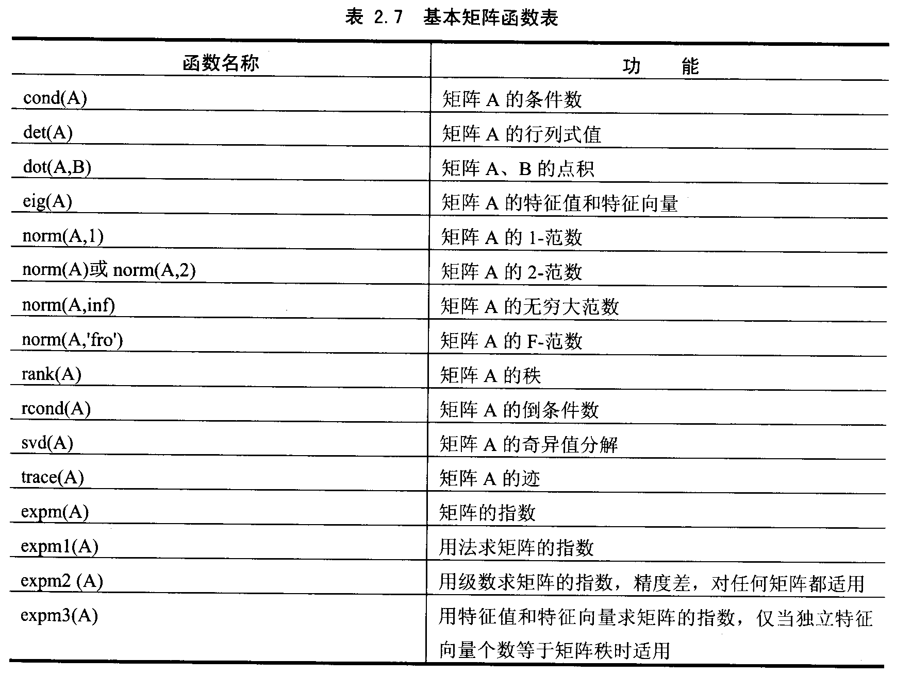
logm(A) 求矩阵A的对数
sqrtm(A) 求矩阵A的平方根
funm(A,’fun’) 一般的方阵函数
MATLAB

Slide 51
2关系运算
MATLAB提供了6种关系运算符：<(小于)、<=(小于或等于)、>(大于)、>=(大于或等于)、==(等于)、～=(不等于)。
关系运算符的运算法则。
(1) 当两个比较量是标量时，直接比较两数的大小。若关系成立，关系表达式结果为1，否则为0。
MATLAB

Slide 52
(2) 当参与比较的量是两个维数相同的矩阵时，比较是对两矩阵相同位置的元素按标量关系运算规则逐个进行，并给出元素比较结果。最终的关系运算的结果是一个维数与原矩阵相同的矩阵，它的元素由0或1组成。
(3) 当参与比较的一个是标量，而另一个是矩阵时，则把标量与矩阵的每一个元素按标量关系运算规则逐个比较，并给出元素比较结果。最终的关系运算的结果是一个维数与原矩阵相同的矩阵，它的元素由0或1组成。
MATLAB

Slide 53
>>A=rand(5)
A =
0.9501 0.7621 0.6154 0.4057 0.0579
0.2311 0.4565 0.7919 0.9355 0.3529
0.6068 0.0185 0.9218 0.9169 0.8132
0.4860 0.8214 0.7382 0.4103 0.0099
0.8913 0.4447 0.1763 0.8936 0.1389
>> B=A>0.5
>> C=A~=0.5
B =
1 1 1 0 0
0 0 1 1 0
1 0 1 1 1
0 1 1 0 0
1 0 0 1 0
C =
1 1 1 1 1
1 1 1 1 1
1 1 1 1 1
1 1 1 1 1
1 1 1 1 1
MATLAB

Slide 54
>>[r,c]=find(A>4)
r =
3
2
3
2
3
c =
1
2
2
3
3
A =
1 2 3
4 5 6
7 8 9
>>B=A>4
B =
0 0 0
0 1 1
1 1 1
MATLAB

Slide 55
A =
0.0579 0.0099 0.1987 0.1988
0.3529 0.1389 0.6038 0.0153
0.8132 0.2028 0.2722 0.7468
A1 =
0.3529 0.6038 0.0153
0.8132 0.2722 0.7468
A2 =
0.0099 0.1988
0.2028 0.7468
L =
1 1 0 1
A3 =
0.3529 0.1389 0.0153
A=rand(3,4)
A1=A(2:3,[1,3,4])
A2=A([1,3],[2,4])
L=A(2,:)<0.5
A3=A(2,L)
MATLAB

Slide 56
例：>> A=reshape(1:9,3,3)
A =
1 4 7
2 5 8
3 6 9
>> B=magic(3)
B =
8 1 6
3 5 7
4 9 2
>> A>B
ans =
0 1 1
0 0 1
0 0 1
>> whos
Name Size Bytes Class
A 3x3 72 double array
B 3x3 72 double array
ans 3x3 9 logical array
Grand total is 27 elements using 153 bytes
MATLAB

Slide 57
例：>> a=4
a =
4
>> A=reshape(1:9,3,3)
A =
1 4 7
2 5 8
3 6 9
>> a>A
ans =
1 0 0
1 0 0
1 0 0
4 4 4
4 4 4
4 4 4
>> whos
Name Size Bytes Class
A 3x3 72 double array
a 1x1 8 double array
ans 3x3 9 logical array
Grand total is 19 elements using 89 bytes
MATLAB

Slide 58
利用“（）”和各种运算符相结合，可以完成复杂的关系运算
例：>> A=reshape(-4:4,3,3)
A =
-4 -1 2
-3 0 3
-2 1 4
>> A>=0
ans =
0 0 1
0 1 1
0 1 1
>> B=~(A>=0)
B =
1 1 0
1 0 0
1 0 0
>> whos
Name Size Bytes Class
A 3x3 72 double array
B 3x3 9 logical array
ans 3x3 9 logical array
Grand total is 27 elements using 90 bytes
MATLAB

Slide 59
例：>>C=(A>0)&(A<3)
C =
0 0 1
0 0 0
0 1 0
过程：>> A>0
ans =
0 0 1
0 0 1
0 1 1
>> A<3
ans =
1 1 1
1 1 0
1 1 0
A =
-4 -1 2
-3 0 3
-2 1 4
MATLAB

Slide 60
3 逻辑运算
能够处理逻辑类型数据的运算叫作逻辑运算
运算符 | 说明
& & | 逻辑与操作，仅能处理标量
| | | 逻辑或操作，仅能处理标量
& | 元素与操作
| | 元素或操作
~ | 逻辑非操作
xor | 逻辑异或操作
any | 当向量中的元素有非零元素时，返回真
all | 当向量中的元素都是非零元素时，返回真
MATLAB

Slide 61
逻辑“与”操作（&&）和“或”操作（||）
  进行a && b && c && d运算时，若a为假（0），则后面的三个变量都不再被处理，运算结束，并返回运算结果逻辑假（0）
  进行a || b || c || d运算时，若a为真（1），则后面的三个变量都不再被处理，运算结束，并返回运算结果逻辑真（1）
  仅能处理标量
MATLAB

Slide 62
例：>> a=eye(3)
a =
1 0 0
0 1 0
0 0 1
>> b=a;b(3,1)=1
b =
1 0 0
0 1 0
1 0 1
>> a&&b
??? Operands to the || and && operators must be
convertible to logical scalar values.
MATLAB

Slide 63
例：>> a=0;b=1;c=2;d=3;
>> a&&b&&c&&d
ans =
0
>> a=0;b=2;c=6;d=8;
>> a&&b&&c&&d
ans =
0
>> a=10;b=1;c=2;d=3;
>> a||b||c||d
ans =
1
>> a=10;b=0;c=7;d=9;
>> a||b||c||d
ans =
1
>> whos
Name Size Bytes Class
a 1x1 8 double array
ans 1x1 1 logical array
b 1x1 8 double array
c 1x1 8 double array
d 1x1 8 double array
Grand total is 5 elements using 33 bytes
MATLAB

Slide 64
例：函数any和all的使用示例（对向量）
>> a=[1 2 3 0];
>> any(a)
ans =
1
>> all(a)
ans =
0
>> b=[0 0 0 0];
>> any(b)
ans =
0
>> all(b)
ans =
0
>> c=[1 2 3 4];
>> any(c)
ans =
1
>> all(c)
ans =
1
MATLAB

Slide 65
例：函数any和all的使用示例（对矩阵）
>> a=[1 0 2;3 0 0;1 3 0;1 1 1]
a =
1 0 2
3 0 0
1 3 0
1 1 1
>> any(a)
ans =
1 1 1
>> all(a)
ans =
1 0 0
函数any和all是针对矩阵中每一列进行处理。
  any——每列元素有非零值，则返回逻辑真
  all——每列元素均为非零值，则返回逻辑真
MATLAB

Slide 66
运算符的优先级
（1）括号（）
（2）数组转置（. ’ ），数组幂（.^），矩阵转置（ ’），矩阵幂（^）
（3）一元加（+），一元减（-），逻辑非（~）
（4）数组乘法（.*），数组右除（./），数组左除（.\）
矩阵乘法（*），矩阵右除（/），矩阵左除（\）
（5）加法（+），减法（-）
（6）冒号运算符（ ：）
（7）小于（<），小于等于（<=），大于（>），大于等于（>=）
等于（==），不等于（~=）
（8）元素与（&）
（9）元素或（|）
（10）逻辑与（&&）
（11）逻辑或（||）
MATLAB

Slide 67
例：比较各种运算符号的优先级别。
x=5;y=3;z=2;
X=ones(3);
Y=magic(3);
Z=zeros(3);
A=x^2*(X’+Y)+z
先进行小括号中间的运算，再计算x^2，
然后将两部分的结果相乘，最后再与z相加。
MATLAB

Slide 68
>>b=Y&Z+x
>>b=Y~=Z+X>=Y*x
首先计算Z和x的加法运算，
再与Y进行逻辑与运算。
结果：3*3的矩阵，元素全为1
先计算Y和x的乘法，然后计算Z和X的加法，
再进行关系运算，最后进行逻辑运算。
结果：3*3的矩阵，元素全为0
MATLAB

Slide 69
3.5 线性方程组的求解（应用矩阵函数）
线性方程组一般形式：AX=B
（A 为 n× m矩阵）
当n=m时，此方程成为“恰定”方程
当n>m时，此方程成为“超定”方程
当n<m时，此方程成为“欠定”方程

Slide 70
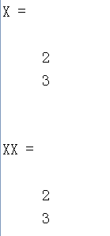
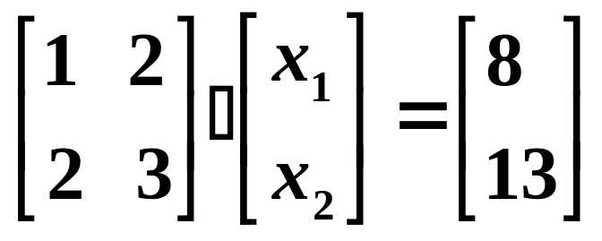
1、恰定方程组的解 (有唯一的一组解)
AX=B → A-1AX= A-1 B → X= A-1B=A\B
有两种求解方法：(1) X= inv(A)*B (速度较慢)
(2) X=A\B (速度快,精度高)
例 x1+2x2=8
2x1+3x2=13
A=[1,2;2,3];
X=inv(A)*B
XX=A\B
B=[8;13];

Slide 71
2、超定方程组的解 (没有精确解)
AX=B → （将A变为方阵 ）A’Ax=A’B →
X= (A’A)⁻¹ A’B= pinv(A)*B (广义逆 )
有两种求解方法：
(1) X= pinv(A)*B
(2) X=A\B (用最小乘方法找一个精确解)

Slide 72
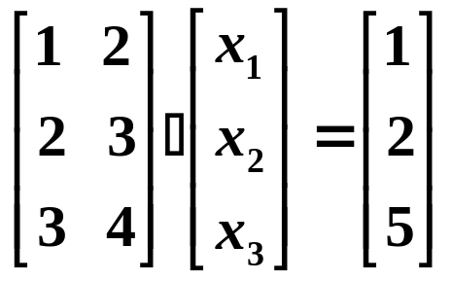
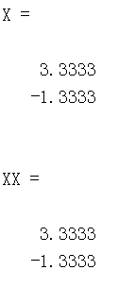
2、超定方程组的解 (没有精确解)
例 x1+2x2=1
2x1+3x2=2
3x1+4x2=5
A=[1,2;2,3;3,4];
B=[1;2;5];
X=pinv(A)*B
XX=A\B

Slide 73
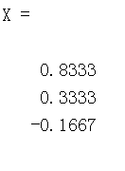
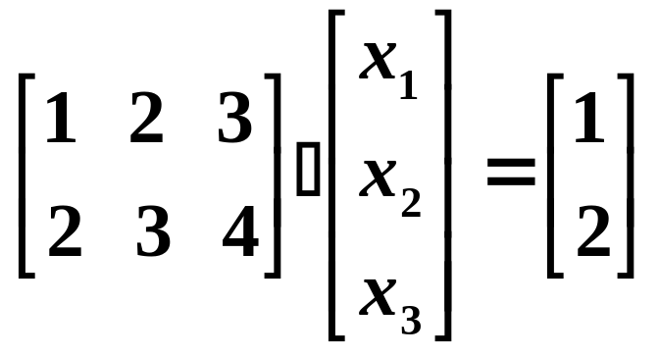
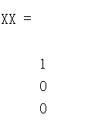
3、欠定方程组的解 (有无穷多个解 )
有两种求解方法：
(1) X= pinv(A)*B （具有最小长度或范数的解）
(2) X=A\B (具有最多零元素的解)
A=[1,2,3;2,3,4];
XX=A\B
X=pinv(A)*B
B=[1;2];
例 x1+2x2+3x3=1
2x1+3x2+4x3=2

